Slide 1
국제 전기 전자 공학회 IEEE(Institute of Electrical and Electronics Engineers)에서는 네트워크를 다음과 같이 정의
"몇 개의 독립적인 장치가 적절한 영역 내에서 적당히 빠른 속도로 물리적 통신 채널을 통하여
서로가 직접 통신할 수 있도록 지원해주는 데이터 통신 체계"

Slide 2
네트워크란?
국제 전기 전자 공학회 IEEE 에서는 네트워크를 다음과 같이 정의
"몇 개의 독립적인 장치가 적절한 영역 내에서
적당히 빠른 속도로 물리적 통신 채널을 통하여
서로가 직접 통신할 수 있도록 지원해주는 데이터 통신 체계"

Slide 3
네트워크의 종류
크기에 따른 네트워크 분류
​LAN (Local Area Network)
일반적으로 300m 이하의 집합
(보통 공유기에 연결된 단위)
MAN (Metropolitan Area Network)​
LAN을 백본(Backbon)으로 묶은 형태
보통 도시 또는 큰 캠퍼스 단위
WAN (Wide Area Network)
넓은 지역을 연결하는 네트워크로 지방과 지방,
국가와 국가, 대륙과 대륙처럼 지리적으로 완전하게
떨어진 거리 지역 사이를 연결한다.
WAN
(Wide Area Network)
MAN
(Metropolitan Area Network)
LAN
(Local Area Network)

Slide 4
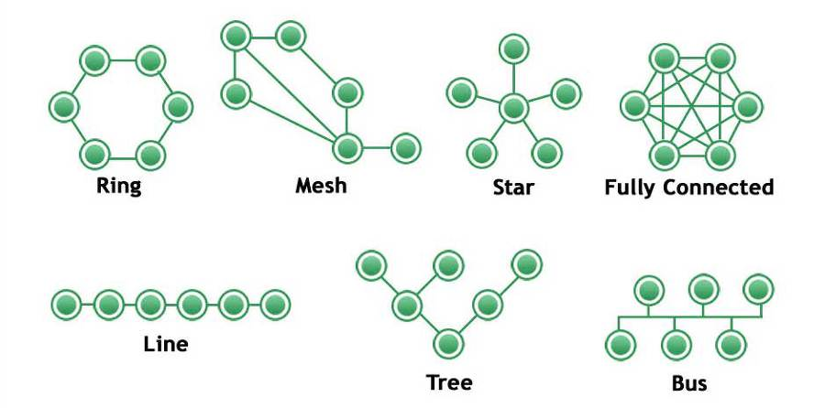
네트워크의 종류
보통 현실은 이것들이 섞인 혼합형임

Slide 5
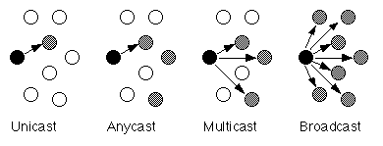
네트워크의 통신방식
통신 인원에 따른 분류

Slide 6
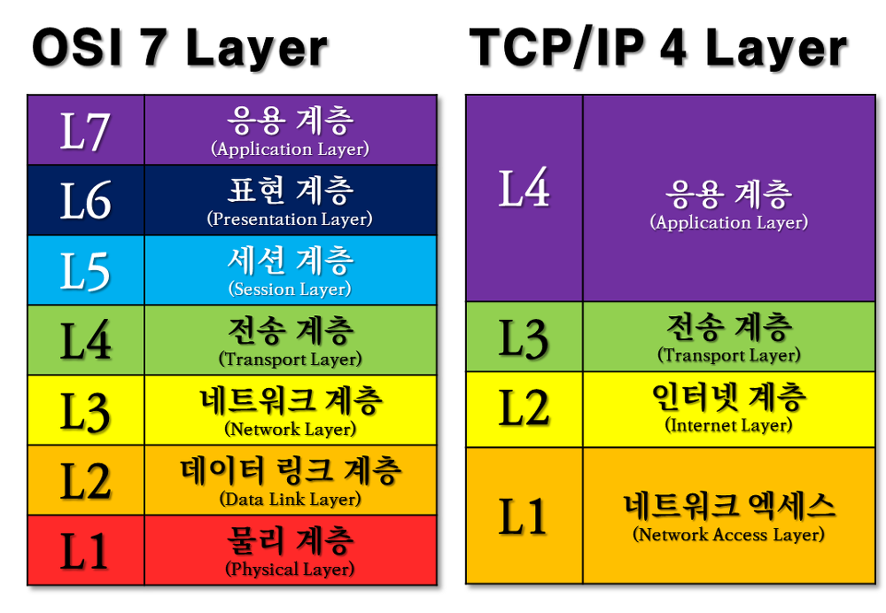
네트워크 모델
네트워크상 통신이 일어나는 단위를 나눈것
TCP/IP ,OSI 7계층 이 있음

Slide 7
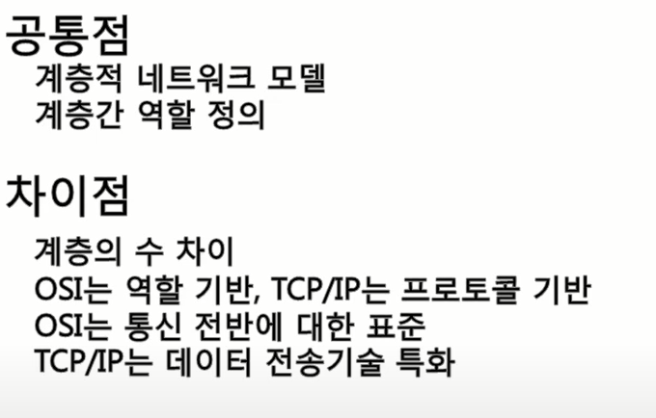
네트워크 모델
TCP/IP ,OSI 7계층 의 차이

Slide 8
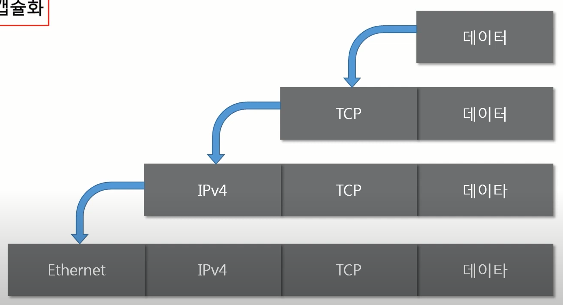
패킷이란?
보통 네트워크에서 전달되는 데이터를 통칭하는말
제어정보, 데이터(페이로드)로 이루어짐
여러 프로토콜로 캡슐화되어 있음
계층별 프로토콜 이름=>PDU

Slide 9
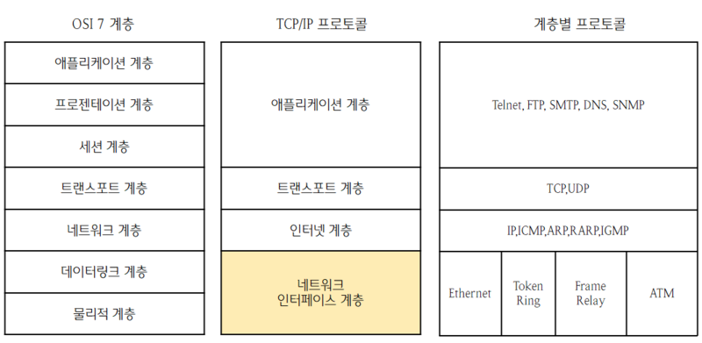
프로토콜 이란?
프로토콜(Protocol)이란?
통신 프로토콜 또는 통신 규약은 컴퓨터나 원거리 통신 장비 사이에서 메시지를 주고 받는 양식과 규칙의 체계, 즉 통신 규약 및 약속

Slide 10
가까이 있는 네트워크 통신
LAN에서 통신시 2계층 사용
2계층 :하나의 네트워크 대역, 같은 네트워크 상에 존재하는 여러 장비들 중에서 어떤 장비가 어떤 장비에게 보내는 데이터를 전달
=> 오류제어, 흐름제어
다른 네트워크와 통신시 3계층의 도움 필요

Slide 11
2계층에서 사용하는 주소
MAC Adress (Media Access Control Address)
(물리적 주소)
16진수 x 12개(12:34:56:78:90:AB)

Slide 12
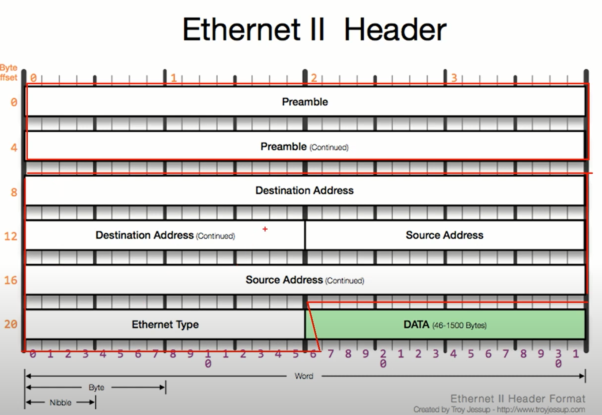
internet protocol layer 2
목적지 MAC주소
목적지 MAC주소
도착지 MAC주소
도착지 MAC주소
페이로드 프로토콜 정보

